Slide 1
MANAJEMEN INFORMASI
PERTEMUAN KE-3

Slide 2
PENGERTIAN MANAJEMEN
Manajemen dipandang sebagai upaya atau proses pencapaian tujuan dengan menggunakan keahlian orang lain [4]
Suatu kegiatan pengelolaan yang dimulai dari analisis kebutuhan, perencanaan, pengorganisasian, pengontrolan, dan penilaian [4]

Slide 3
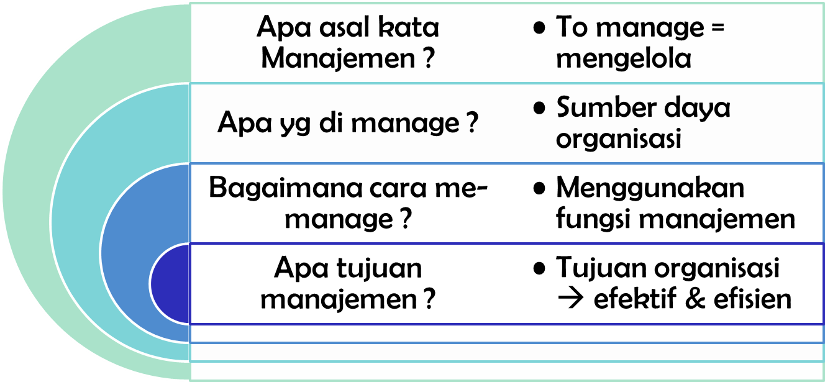
4 Pertanyaan Dasar
Pengertian Manajemen

Slide 4
FUNGSI MANAJEMEN
a. Perencanaan (Planning)
Mengkaji dan mengevaluasi berbagai rencana alternatif sebelum memutuskan
b. Pengorganisasian (Organizing)
Pengaturan sumber daya manusia dan sumber daya fisik yang dimiliki agar bisa menjalankan rencana-rencana yang sudah diputuskan untuk mencapai tujuan yang diinginkan
Pengarahan (Directing)
Upaya untuk menciptakan suasana kerja dinamis, sehat agar kinerjanya lebih efektif dan efisien.
Pengoordinasian (Controlling)
upaya untuk menilai suatu kinerja yang berpatokan kepada standar yang telah dibuat, juga melakukan perbaikan apabila memang dibutuhkan

Slide 5
MANAJEMEN DALAM HUBUNGANNYA DENGAN INFORMASI
Perannya sebagai penerima atau pusat informasi, pengumpul informasi untuk disimpan dan didistribusikan, dengan alat bantu Sistem Informasi Manajemen.
Fungsinya sebagai penyampai informasi keluar dari unit kerja atau organisasi [4]

Slide 6
MANAJEMEN INFORMASI
Manajemen Informasi → segala kegiatan yang berkaitann dengan perolehan informasi, penggunaan informasi se-efektif mungkin, dan pembuangan informasi (yang tidak berguna lagi) pada waktu yang tepat (Mc.Leod, 1998) [3]
Manajemen Informasi → operasi-operasi internal yang mengatur sumber daya informasi dalam perusahaan untuk mendukung kinerja dan hasil bisnis (Ebert & Griffin, 2003) [3]
Manajemen informasi merupakan proses menangkap, mentransmisikan, menyimpan, mengambil, memanipulasi, dan menampilkan informasi. (Alter, S., Omitaomu, H., 2002:1)

Slide 7
PERHATIAN PADA MANAJEMEN INFORMASI
Disebabkan 2 hal utama :
Kompleksitas Kegiatan Bisnis yang Meningkat
1. Pengaruh Ekonomi Internasional
→Pengaruh tersebut dapat terlihat pada nilai relatif mata uang dari setiap negara. Contoh : Akhir th. 1980-an banyak turis AS yang memutuskan untuk berlibur di Mexico
2. Persaingan Dunia
→ Dampak persaingan dapat terlihat pada impor dari luar negeri Contoh. Akhir th. 1991 General Motor menutup banyak pabriknya

Slide 8
3. Kompleksitas Teknologi yang Meningkat
→Perusahaan melakukan investasi pada teknologi supaya dapat melaksanakan operasi yang diperlukan. Contoh : Perusahaan mail order AT&T
4. Batas Waktu yang Singkat
→Para wiraniaga melakukan pemasaran melalui telepon (telemarketing) untuk menghubungi pelanggan mereka
Contoh : Perintah penjualan dikirim secara elektronik dari satu komputer ke yang lain, Pabrik membuat jadwal pengiriman material agar tiba tepat pada
waktunya

Slide 9
5. Kendala-kendala Sosial
→ Keputusan - keputusan bisnis harus didasarkan pada faktor-faktor ekonomis, tapi keuntungan dan biaya sosial harus juga dipertimbangkan,
Contoh : perluasan pabrik, produk baru, tempat penjualan baru harus dipertimbangkan dampaknya terhadap lingkungan.
B. Kemampuan komputer yang semakin baik
- Pemakai sekarang tidak memandang komputer sebagai sesuatu yang istimewa tapi sebagai bagian peralatan kantor yang dibutuhkan
- Pemakai sekarang sangat mungkin memiliki komputer mikro. Banyak komputer mikro yang dihubungkan dengan komputer-komputer lain dalam suatu jaringan.

Slide 10
SIAPAKAH PARA PEMAKAI
Para pemakai komputer meliputi :
1. Manajer
Gagasan untuk menggunakan komputer sebagai suatu SIM, merupakan suatu terobosan karena menyadari kebutuhan para manajer akan informasi untuk pemecahan masalah.
2. Non-Manajer
3. Orang -orang dan organisasi-organisasi dalam lingkungan perusahaan
Saat merancancang SI penting mempertimbangkan tingkatan manajer, karena dapat mempengaruhi sumber informasi dan cara penyajiannya

Slide 11
KEAHLIAN MANAJEMEN
1. Komunikasi,
◊ Manajer berkomunikasi dengan bawahannya, atasannya, manajer lain di tingkat yang sama dan dengan orang- orang di luar perusahaan.
◊ Manajer menerima dan mengirimkan informasi dalam bentuk lisan atau tertulis
◊ komunikasi tertulis : laporan, surat dan memo,email, terbitan berkala

Slide 12
2. Pemecahan masalah (problem solving)
◊ Dengan membuat perubahan - perubahan pada operasi perusahaan sehingga perusahaan dapat mencapai tujuannya.
◊ Hasil dari aktivitas pemecahan masalah adalah solusi
◊ Manajer terlibat dalam pengambilan keputusan (decision making) yaitu tindakan memilih dari berbagai alternatif tindakan.
◊ Keputusan adalah suatu tindakan tertentu yang telah dipilih. Manajer membuat keputusan-keputusan berganda dalam proses memecahkan suatu permasalahan tunggal

Slide 13
PENGETAHUAN MANAJEMEN
1. Mengerti Komputer (compuetr literacy)
◊ Pengetahuan mengenai komputer yang diperlukan untuk berfungsi dimasa kini.
◊ Mencakup mengenai istilah komputer, keunggulan dan kelemahan komputer, kemampuan menggunakan komputer.
2. Mengerti Informasi (information literacy)
◊ Meliputi pengertian bagaimana menggunakan informasi pada tiap tahap dari prosedur pemecahan masalah, dimana informasidi dapat dan bagaimana membagikan informasi dengan orang lain.

Slide 14
TUGAS I (PERORANGAN) – MINGGU DEPAN
Menganalisa sistem / subsistem yang ada di lingkungan kerja anda
Uraikan prosedur sistem/subsitem yang ada di lingkungan kerja anda → Sistem Informasi (komputerisasi) atau Sistem yg menghasilkan Informasi (belum terkomputerisasi)

